Slide 1

KHOÁ HỌC PHP CƠ BẢN
OOP - Mô hình MVC
Giảng viên: Nguyễn Viết Mạnh

Slide 2
Nội dung
Khái niệm
Thành phần
Luồng xử lý dữ liệu
Cấu trúc thư mục
Bài tập

Slide 3
Khái niệm
Là mô hình kiến trúc phần mềm 3 lớp bao gồm Model, View, Controller
Tách biệt ứng dụng web ra làm các thành phần riêng biệt, nên thuận lợi cho việc phát triển và bảo trì
Phổ biến trong các framework hiện nay (Laravel, Zend, Cake, .v.v)
Sử dụng OOP làm nền tảng để xây dựng và phát triển

Slide 4
Thành phần
M – Model: nhận dữ liệu từ Controller gửi tới, thực hiện thao tác với database, gửi kết quả trả về Controller
V – View: hiển thị dữ liệu từ Controller gửi về cho trình duyệt tại client
C – Controller: tầng trung gian nhận request từ client, gọi Model thực thi, trả dữ liệu lại cho client thông qua View, View định dạng dữ liệu hiển thị cho client

Slide 5
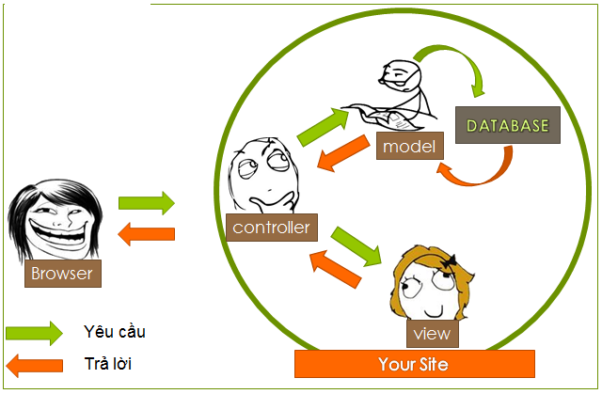
Luồng xử lý dữ liệu

Slide 6
Luồng xử lý dữ liệu
Ví dụ: client truy cập link http://abc.com/chi-tiet/3
Controller nhận request chứa id của bài viết = 3
Controller gọi Model truy vấn database lấy ra nội dung bài viết có id = 3
Model truy vấn thành công, gửi nội dung bài viết lại cho Controller
Controller gửi nội dung bài viết đó ra View
View hiển thị nội dung bài viế, gửi trả lại Controller
Controller gửi lại nội dung view cho user

Slide 7
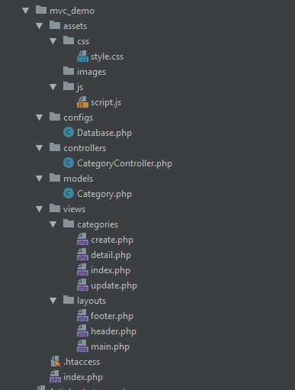
Cấu trúc thư mục code

Slide 8
Cấu trúc thư mục code
Ví du MVC Liệt kê sách đơn giản

Slide 9
Thực hành
DEMO ứng dụng quản lý Sách đơn giản sử dụng OOP kết hợp MVC

